Slide 1
Невідушчыя людзі

Slide 2
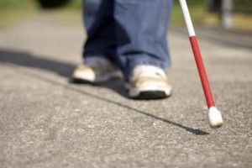
Невідушчы, сляпы чалавек Інвалід па зроку Белы кіёк

Slide 3
Сабака-павадыр/праваднік Сістэма Брайля Сінтэзатар мовы

Slide 4
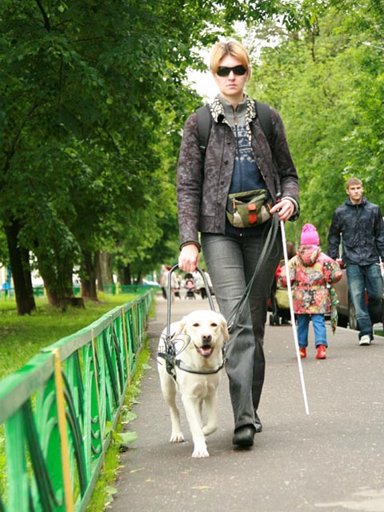
Павелічальныя прылады: акуляры, лупа, электронныя прылады і г.д.

Slide 5
Сацыяльная рэабілітацыя (навучанне пісьму і чытанню па сістэме Брайля; навучанне самастойнаму перасоўванню ў прасторы пры дапамозе кійка і навігатара; навучанне самастойнаму вядзенню быту; навучанне працы на кампутары)

Slide 6
Адаптыўная тэхніка і тэхналогіі Тэхнічныя прылады сацыяльнай рэабілітацыі інвалідаў па зроку (гадзіннік, танометр, тэрмометр, глюкометр, вагі, плэер з моўным суправаджэннем функцый; ідэнтыфікатар грашовых купюр, колеру і святла; тэстар вадкасці і г.д.)

Slide 7
Грамадскае аб’яднанне “Беларускае таварыства інвалідаў па зроку” (ГА “БелТІЗ”)

Slide 8
Слесар механа-зборачных прац Тэхнік-масажыст Выкладнік / выкладчык Музыка Праграміст

Slide 9
Тэніс для сляпых Тандэм Галбол Моўны электронны інфарматар

Slide 10
Тактыльны брук на ходніку Тактыльныя элементы для арыентавання Гукавы часопіс ГА “БелТІЗ” “Таварыш” і Інтэрнэт-радыё ГА “БелТІЗ”

Slide 11
Агучаная літаратура, аўдыякнігі Кнігі DAISY Турыстычны злёт

Slide 12
Фестывалі творчасці людзей з інваліднасцю, у тым ліку міжнародныя Музей ГА “БелТІЗ”

Slide 13
Унітарнае прадпрыемства “Светлапрыбор” ГА “БелТІЗ” Цэнтральнае праўленне ГА “БелТІЗ”

Slide 14
Кантактная інфармацыя: +375 106 08 27, e-mail: antm1@tut.by www.beltiz.by Міхаіл Антоненка, намеснік старшыні ГА “БелТІЗ”

Slide 15
Дзякуй!

